Slide 1
4節点四面体要素を用いた F-bar援用の平滑化有限要素法の 動的陽解法における安定化
○飯田稜也， 大西有希， 天谷賢治
東京工業大学 工学院 システム制御系

Slide 2
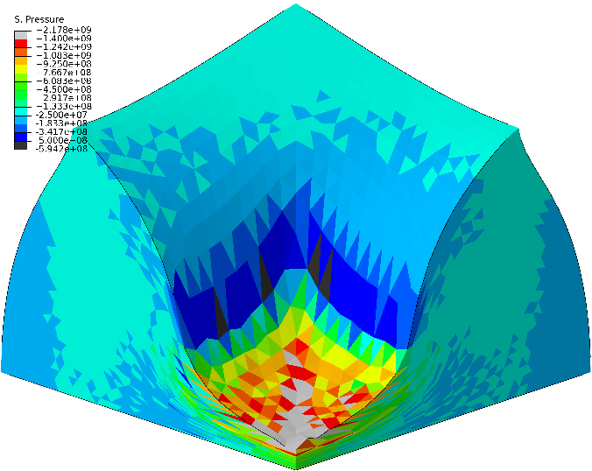
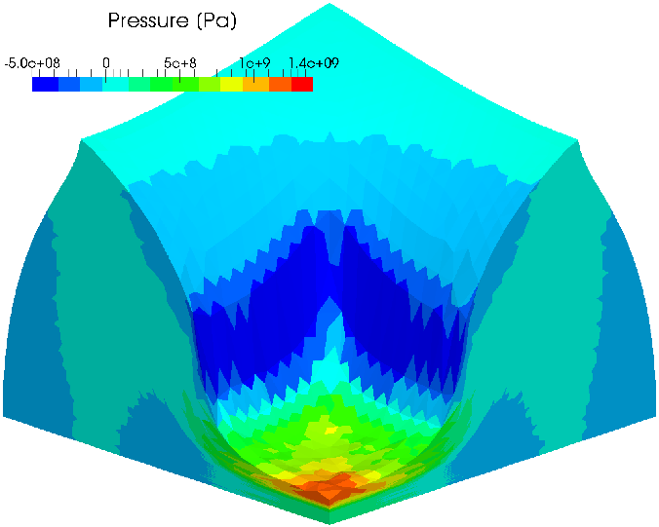
研究背景
我々の研究室ではF-bar援用の平滑化有限要素法(F-barES-FEM-T4)を提案し，その性能や安定性について調査してきた．
ABAQUS C3D4H
✗ 圧力振動
F-barES-FEM-T4(3)
繰り返し平滑化の回数
F-barES-FEM-T4は静解析において高精度な解が得られる！

Slide 3
問題点:動的陽解法における欠点
片持ち梁の動的曲げ解析
ABAQUS/Explicit
C3D8
(参照解)
time
F-barES-FEM
-T4(2)
高精度な解は解析の序盤に限られている．
F-barES-FEM-T4はエネルギー発散を生じている.

Slide 4
問題点:エネルギー発散の原因
F-barES-FEM-T4 = F-bar法 + S-FEM
F-bar法を援用しているので,陰に定義される 剛性$マトリクス\left[K\right]は非対称$になる.
運動方程式: $\left[M\right]\left\{\ddot{x}\right\}+\left[K\right]\left\{x\right\}=\{f^{ext}\}$
非対称剛性マトリクスは固有振動数に虚数成分を生じさせ， 動的問題においてエネルギー発散(システムの不安定性)を生じさせる．
非対称
長時間の安定な解析のために,
剛性マトリクスの対称化が必要.

Slide 5
研究目的
目的
対称化のアイデアに則ったF-barES-FEM-T4の 安定化手法SymF-barES-FEM-T4の性能を評価する．
内容
手法：SymF-barES-FEM-T4の修正点
結果: ゴム構造の大変形動的陽解法
まとめ

Slide 6
手法
Notes:
Then we will explain our proposed method

Slide 7
F-barES-FEMの計算過程 (1 of 2)
各エッジの変形$勾配\overline{F}$は次のように分解される．
$$\overline{F}={\tilde{F}}^{iso}∙{\overline{F}}^{vol}$$
ES-FEM

Slide 8
F-barES-FEMの計算過程 (2 of 2)
$\overline{F}$の各部はそれぞれ次のように計算される．
$$\overline{F}={\tilde{F}}^{iso}∙{\overline{F}}^{vol}$$
等積変形 成分
体積変形 成分
(1)
(2)
隣り合う要素の値を 平滑化.
↓
ES-FEMと同様の計算!
周りの要素の値を平滑化して 各節点の値を計算する．
周りの節点の値を平滑化して 各要素の値を計算する．
(1) と (2) を何回か繰り返す （繰り返し平滑化）

Slide 9
F-barES-FEMのコンセプト
F-barES-FEMは次の3つの長所が期待できる．
$$\overline{F}={\tilde{F}}^{iso}∙{\overline{F}}^{vol}$$
等積変形 成分
体積変形 成分
ES-FEMの計算
1. せん断ロッキングフリー
NS-FEMの計算
2. 圧力振動フリー
F-bar法を援用
3. 体積ロッキングフリー

Slide 10
内力ベクトルの定義
F-barES-FEM-T4 の内力ベクトルは次のように計算できる:
$$\left\{f^{int}\right\}=\sum{\left[\tilde{B}\right]\left\{\overline{T}\right\}\tilde{V} }$$
$\left[\tilde{B}\right]$, $\{\overline{T}\}$お$よび\tilde{V}の組合せ$が剛性マトリクスの非対称性を引き起こしている
ES-FEMから計算される体積
$\left\{f^{int}\right\}$の定義は
F-bar法と同じ
ES-FEM$のB$-matrix
$$\overline{F}から計算される$$ コーシー応力

Slide 11
提案手法: SymF-barES-FEM-T4
安定化のために次式で定義されるSymF-barES-FEM-T4 を提案する:
$$\left\{f^{int}\right\}=\sum{\left[\tilde{B}\right]\left\{\overline{T}\right\}\tilde{V}}$$
F-barES-FEM-T4
$\overline{F}から計算される$体積
$$\left\{f^{int}\right\}=\sum{\left[\overline{B}\right]\left\{\overline{T}\right\}\overline{V} }$$
SymF-barES-FEM-T4
(提案手法)
$\overline{F}$か$ら計算される$ $B$-matrix
$$\overline{F}から計算される$$ コーシー応力
$\left[\tilde{B}\right]$ か$ら [\overline{B}]$の置き換えはF-bar法由来の剛性マトリクスの非対称性の修正を意味する.
$V$ か$ら \overline{V}$ の置き換えは応力にコンシステントな体積の定義への修正を意味する.

Slide 12
結果

Slide 13
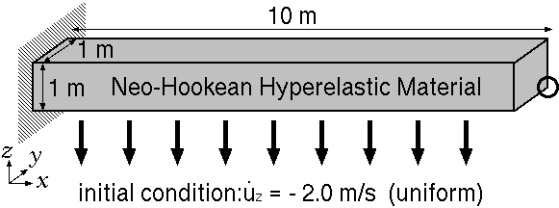
#1 片持ち梁の曲げ解析
動的陽解法.
Neo-Hooke超弾性体 初期ヤング率: 6.0 MPa, 初期ポアソン比: 0.49, 質量密度: 920 kg/m³.
SymF-barES-FEM-T4, F-barES-FEM-T4 および Selective H8要素(ABAQUS/Explicit C3D8)の結果を比較.

Slide 14
古典的な四面体1次要素の場合
$t=0.75$ sでの圧力分布
ABAQUS/Explicit C3D4
古典的な四面体1次要素
✗圧力振動とロッキング
ABAQUS/Explicit C3D8
(Selective H8要素)
参照解
古典的な四面体1次要素では全く解析できない!

Slide 15
変形形状と圧力の符号の時刻暦
ABAQUS/Explicit C3D8
(Selective H8要素)
参照解
F-barES-FEM-T4(2)
✔ 圧力振動なし
✔ ロッキングなし
✗ エネルギー発散あり
SymF-barES-FEM-T4(2)
(提案手法)
✔ 圧力振動少なめ
✔ ロッキングなし
✔ エネルギー発散なし

Slide 16
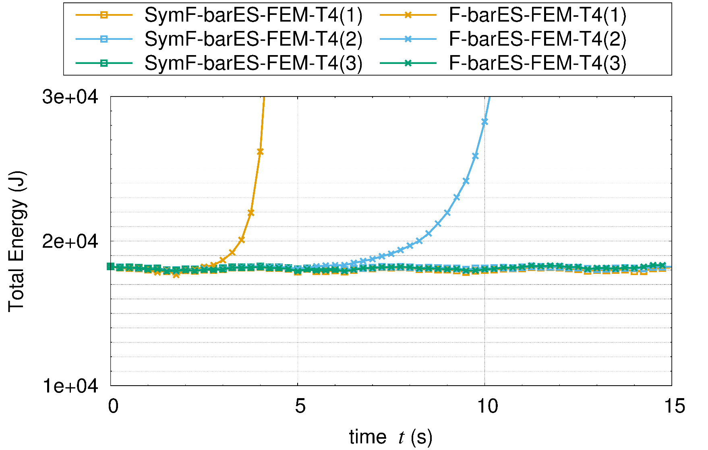
総エネルギーの時刻暦
F-barES-FEM-T4
SymF-barES-FEM-T4
(提案手法)
運動エネルギー
+
弾性エネルギー
150,000 time steps
SymF-barES-FEM-T4はエネルギー発散を抑制している．

Slide 17
変形形状と圧力分布
at $t=0.75$ s
ABAQUS/Explicit C3D8
(Selective H8要素)
参照解
F-barES-FEM-T4(2)
✔ 圧力振動なし
✔ ロッキングなし
✗ エネルギー発散あり
SymF-barES-FEM-T4(2)
(提案手法)
✔ 圧力振動少なめ
✔ ロッキングなし
✔ エネルギー発散なし
提案手法は圧力振動をある程度抑制できている．

Slide 18
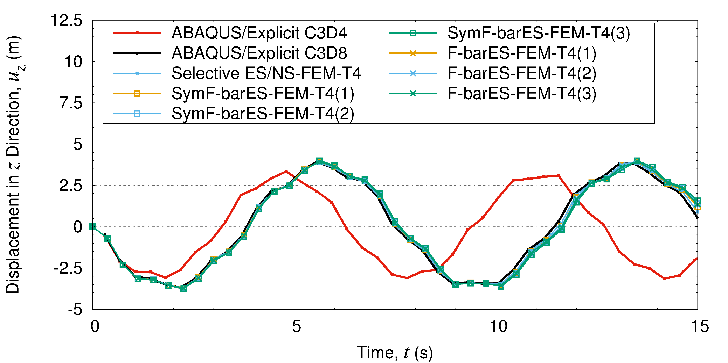
変位の時刻暦
提案手法 &
参照解
四面体1次要素
提案手法は変位に関してロッキングフリーの良好な結果を示している．
F-baES-FEM-T4と同様に，変位の精度は繰り返し平滑化の回数によらない．

Slide 19
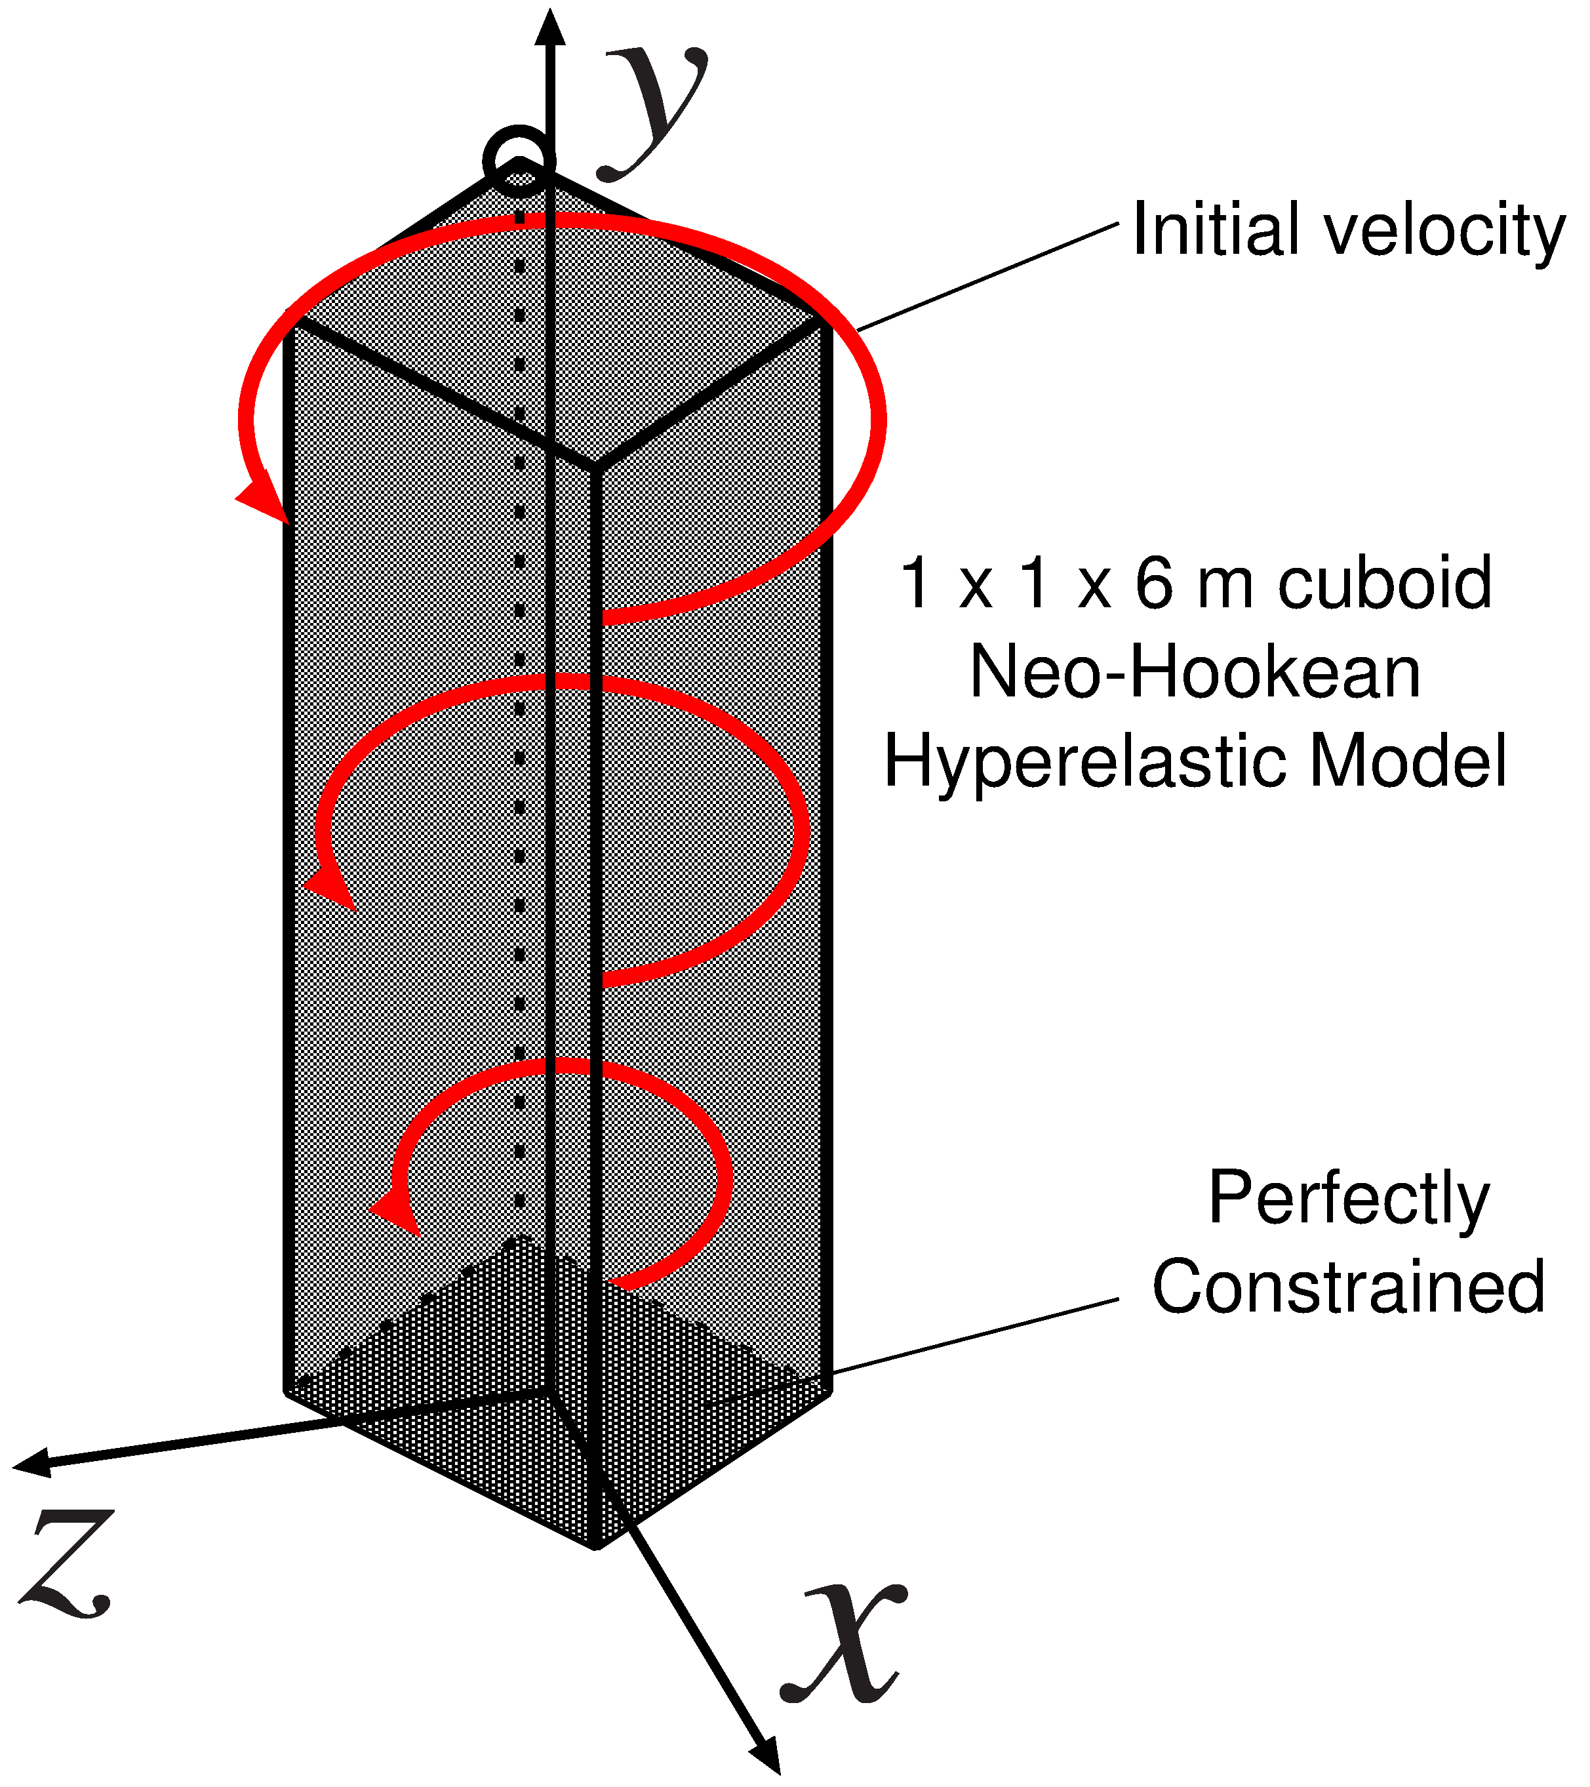
#2 柱のねじり解析
動的陽解法.
次式のねじりの初速度場を与える
$$v_{0}\left(x,y,z\right)=100\sin\left(\frac{yπ}{12}\right){\left\{z, 0, −x\right\}}^{T}.$$
Neo-Hooke超弾性体
初期ヤング率: 17.0 MPa, 初期ポアソン比: 0.49, 質量密度: 1100 kg/m³.
SymF-barES-FEM-T4, F-barES-FEM-T4, Selective H8 の結果を比較

Slide 20
変形形状と圧力分布の時刻暦
ABAQUS/Explicit C3D8
(Selective H8要素)
参照解
F-barES-FEM-T4(2)
✔ 圧力振動なし
✔ ロッキングなし
✗ エネルギー発散あり
SymF-barES-FEM-T4(2)
(提案手法)
✔ 圧力振動少なめ
✔ ロッキングなし
✔ エネルギー発散なし
本解析のT4メッシュは対称性もたないため，早めにバランスを崩している

Slide 21
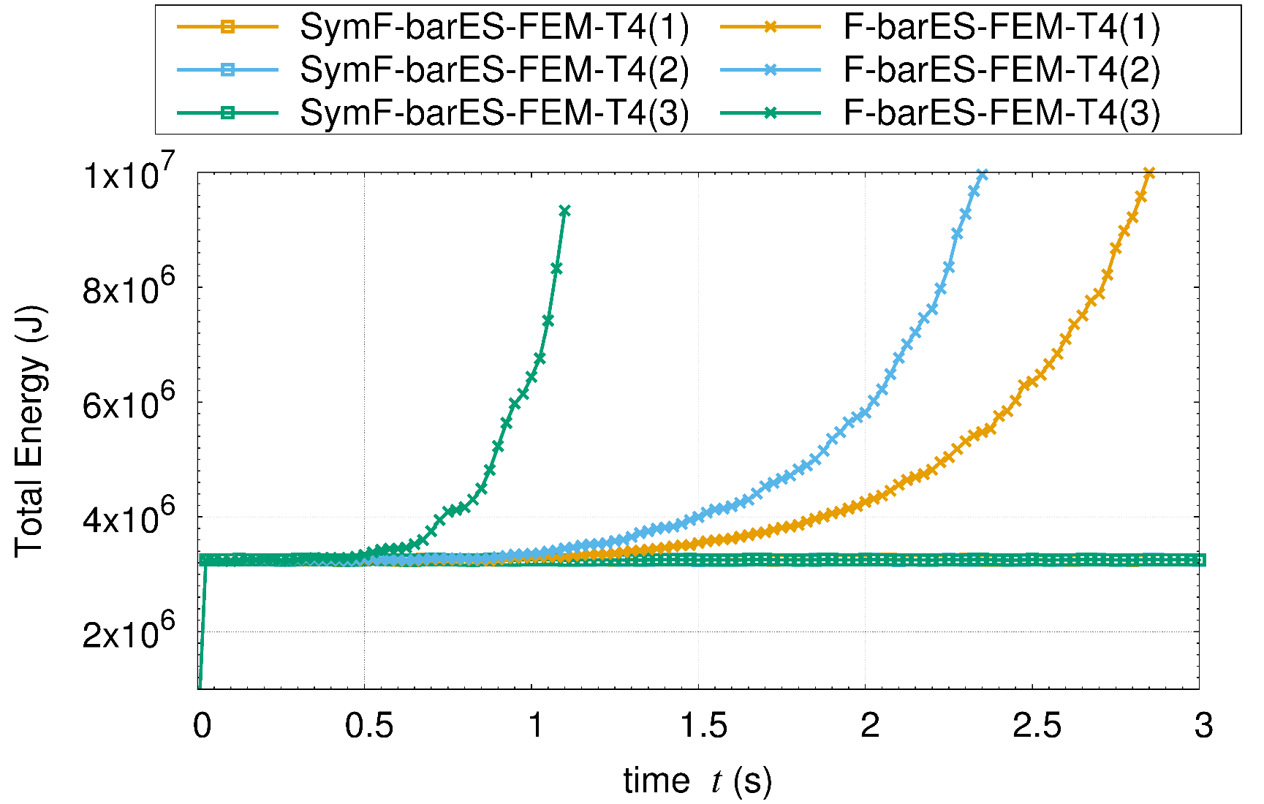
総エネルギーの時刻暦
F-barES-FEM-T4
SymF-barES-FEM-T4
(提案手法)
運動エネルギー
+
弾性エネルギー
60,000 time steps
SymF-barES-FEM-T4 エネルギー発散を抑制できている．

Slide 22
繰り返し平滑化の効果
#繰り返し
平滑化
1
2
3
1
2
3
F-barES-FEM-T4
SymF-barES-FEM-T4
(Proposed method)
残念ながら，F-barES-FEM-T4と異なり， 提案手法は繰り返し平滑化回数の増加で圧力分布は改善しない．．．

Slide 23
#3 複雑形状の大変形解析
耳: $E_{ini}=200 GPa, ν_{ini}=0.3, ρ=7800 kg/m^{3}$, Neo-Hooke超弾性体, 繰り返し平滑化なし
体: $E_{ini}=6 MPa, ν_{ini}=0.49, ρ=920 kg/m^{3}$, Neo-Hooke超弾性体, 繰り返し平滑化1回.
ABAQUS/Explicit C3D4と結果を比較.六面体メッシュは適用不可!
Iron Ears
Initial Velocity of Iron Ears
Rubber Body
Fixed

Slide 24
変形形状と圧力符号の時刻暦
ABAQUS/Explicit C3D4
✗ 圧力振動あり
✗ ロッキングあり
✔ エネルギー発散なし
F-barES-FEM-T4(2)
✔ 圧力振動なし
✔ ロッキングなし
✗ エネルギー発散あり
SymF-barES-FEM-T4(2)
(提案手法)
✔ 圧力振動少なめ
✔ ロッキングなし
✔ エネルギー発散なし

Slide 25
変形形状と圧力分布
変形開始直後
✔ 圧力波
✗ 圧力振動
ABAQUS/Explicit C3D4
(Standard T4 element)
F-barES-FEM-T4(1)
SymF-barES-FEM-T4(1)
(提案手法)
提案手法は複雑形状でも圧力波を表現できている!

Slide 26
まとめ

Slide 27
まとめ
F-barES-FEM-T4の動的陽解法における安定化手法としてSymF-barES-FEM-T4を提案した．
提案手法は微圧縮性材料の動的陽解法において以下の性能を実現した． ✔ 圧力振動のある程度の抑制 ✔ ロッキングフリー ✔ エネルギー発散なし
さらなる圧力分布の改善が今後の課題である．
ご清聴ありがとうございました
Notes:
まとめです
今後は接触を考慮した問題への拡張を中心に、研究を進めていくつもりです。

